Slide 1
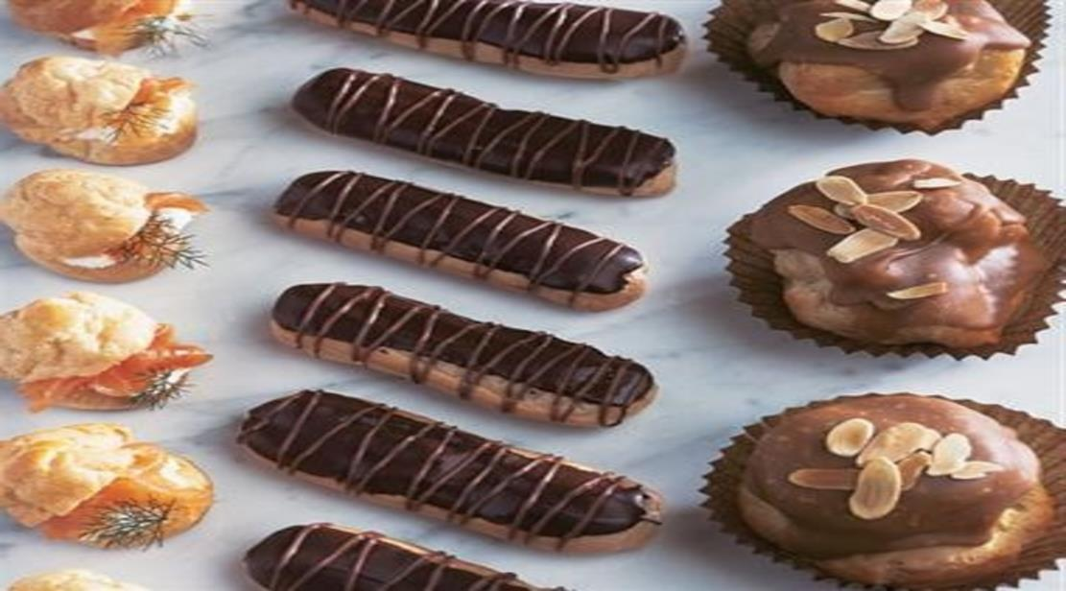
Технология приготовления заварного теста и изделий из него

Slide 3
Норма продуктов
125 грамм сливочного масла или маргарина
1 стакан воды
1.5 стакана муки
6-7 яиц
0.5 ч. Л. соли

Slide 4
Технология приготовления заварного теста
В кастрюлю налить воду, добавить соль и масло, размешать, довести до кипения
В кипящую смесь постепенно всыпать муку, постоянно помешивая ложкой (консистенция каши)

Slide 5
Технология приготовления заварного теста
Дать остыть (до 60-80градусов)
Постепенно вмешиваем яйца в тесто
Тесто не взбиваем, а перемешиваем до исчезновения комочков. До однородной консистенции

Slide 6
Подготовка к выпеканию

Slide 7
Подготовка к выпеканию

Slide 8
Лебеди

Slide 9
Оформление изделий

Slide 10
Оформление изделий

Slide 11
Эклеры

Slide 12
эклеры

Slide 13
Профитроли

Slide 14
Шоколадная глазурь
4 ст.л. Сахара
2-3 ст. л. Молока
2 ст.л. Какао
50-100г. Сливочного масла
Все компоненты перемешать и прогреть на огне, не доводя до кипения.

Slide 15
Профитроли

Slide 16
Белковый заварной крем
4 белка
1 стакан сахара
100 мл. воды
Смешать сахар с водой, чтобы сахар чуть-чуть намок, расплавить. И как только сироп начнет темнеть, снять с огня и тонкой струйкой влить во взбиваемые белки(взбивать 5 минут) охладить.

Slide 17
Приготовление крема

Slide 18
Варианты изделий

